Slide 1
zbj获胜稿件预测
段雪野

Slide 2
概述
任务目标
特征组分析
特征分组与方法
单特征组分析
寻找最优特征组合

Slide 3
任务目标
任务
对众包平台zbj.com任务中的稿件中标进行预测
目标
对雇主推荐高质量稿件
对平台服务商(worker)推荐更可能获选的任务，以达到平台资源合理分配。

Slide 4
任务目标
任务分类
编号 | 类目名称 | 平均稿件数量 | 平均任务时间(天) | 任务数量
1 | 动画漫画 | 11.8205 | 11.2115 | 624
2 | 品牌设计 | 24.2378 | 8.3283 | 26963
3 | 摄影摄像 | 8.3088 | 5.75 | 204
4 | 文案策划 | 43.599 | 10.5218 | 803
5 | 网站建设 | 3.8214 | 28.5 | 56
6 | 装修服务 | 12.3846 | 9.497 | 169
7 | 起名取名 | 47.8963 | 11.2025 | 3008
8 | 软件开发 | 4.3176 | 11.9882 | 85

Slide 5
特征组
特征分组与方法
单特征组分析
寻找最优特征组合

Slide 6
特征分组与方法
 | 特征组名称 | 举例
userspecific | 用户偏好相关 | 不同类别、价格参与比例; 参与任务种类
time | 提交时间相关 | 绝对时间、相对时间排名、排名比例
sucnum | 成功稿件量 | 全部、当前类别、当前价格区间的成功稿件
sucrate | 成功率 | 全部、当前类别、当前价格区间的成功率
worknum | 提交工作稿件量 | 包括不同时间段内提交稿件数量
reputation | 系统reputation | 相对reputation，绝对reputation，排名比例
cost | 失败稿件数
employer | 雇主选择 | 实际为雇主选择的偏好与实际稿件之间的差
hits | 雇主与worker关联关系
方法: Random Forest进行pointwise/pairwise 学习
Evaluation: MAP@k ，计算5次取均值
Notes:
不同物理含义的特征数值上有一定相关性，又因为heavy tail 原因，大量数据具有相关值

Slide 7
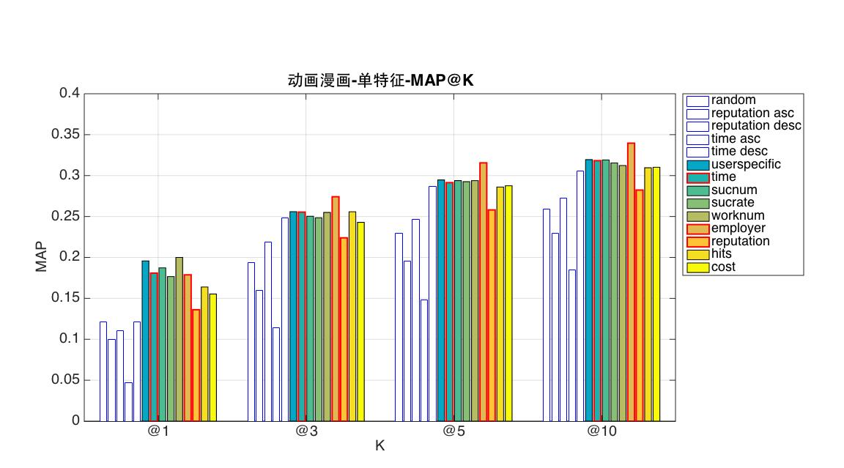
单特征组分析
pointwise
Low: reputation
High: employer, time

Slide 8
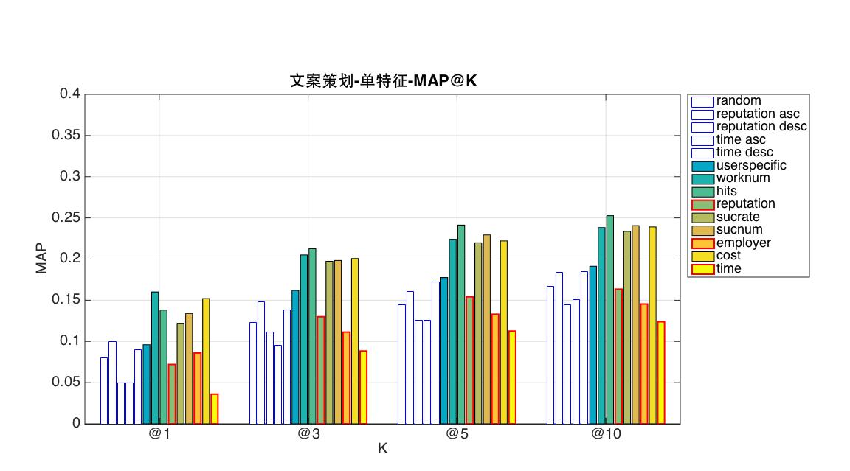
单特征组分析
Low: reputation, time, employer

Slide 9
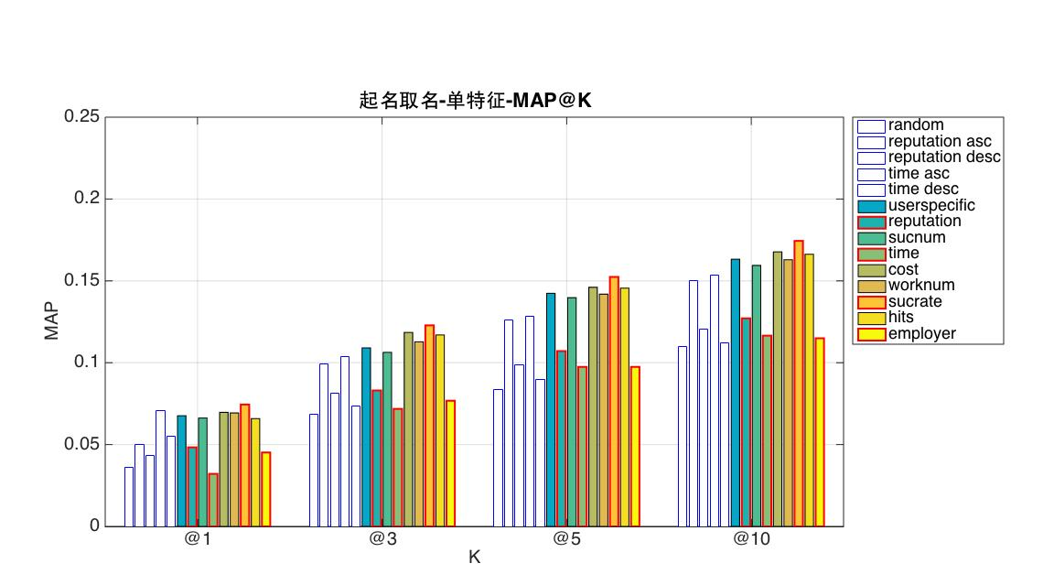
单特征组分析
Low: reputation, time, employer
单特征组和baseline区别不大

Slide 10
单特征组分析
结论：
平台本身的Reputation 在预测中，不论什么类型的任务效果都不好。
Time 在动画漫画里面的作用明显，baseline中按照时间倒序进行选择也能有很好的表现，很可能跟 任务完成时间(缺乏ground truth)/任务总时间 有关，并且这种设计制作类任务很可能”精工出细活儿”(Soft fire makes sweet malt)。
Employer 在动画漫画任务中表现好，可能是因为稿件数较少雇主的个人喜好表现的更加明显。

Slide 11
寻找最优特征组合
使用Greedy Backward Elimination，每轮寻找剔除后 剩余特征表现最优的特征组进行剔除。生成剔除序列。
根据剔除序列的倒序，进行特征叠加的实验，调整叠加过程中使MAP较大幅度下降的特征，并重新计算。
表现优劣，是根据MAP@1-10/MAP@[1 2 4 8]的和作为判断。
使用Greedy Forward Elimination 很容易产生双峰的结果，不利于调整。

Slide 12
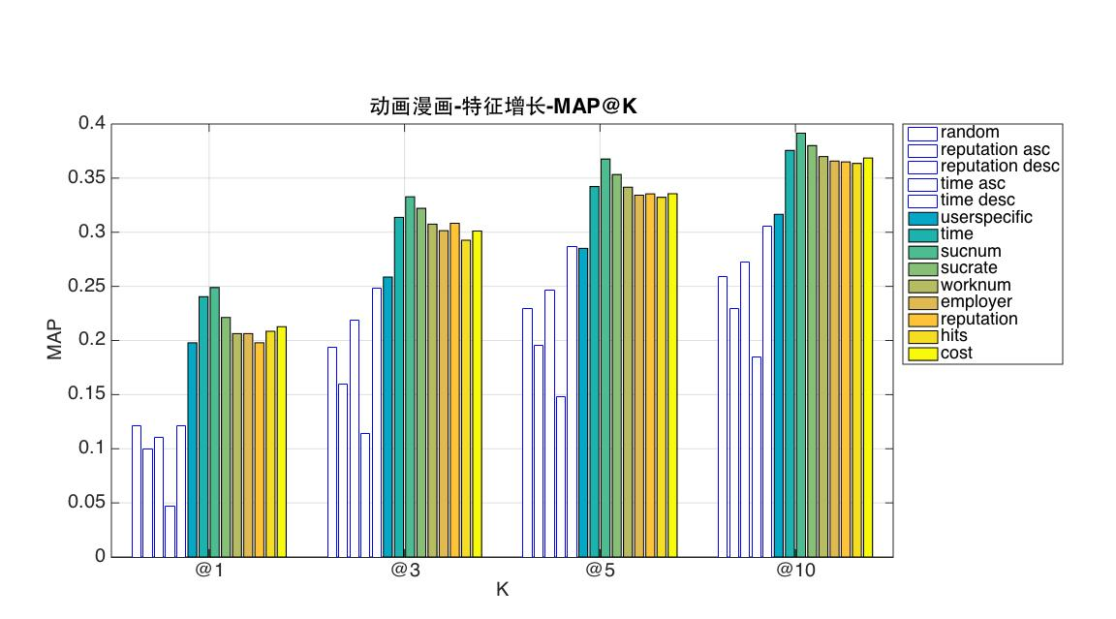
寻找最优特征组合
能看到time对结果影响明显
pointwise

Slide 13
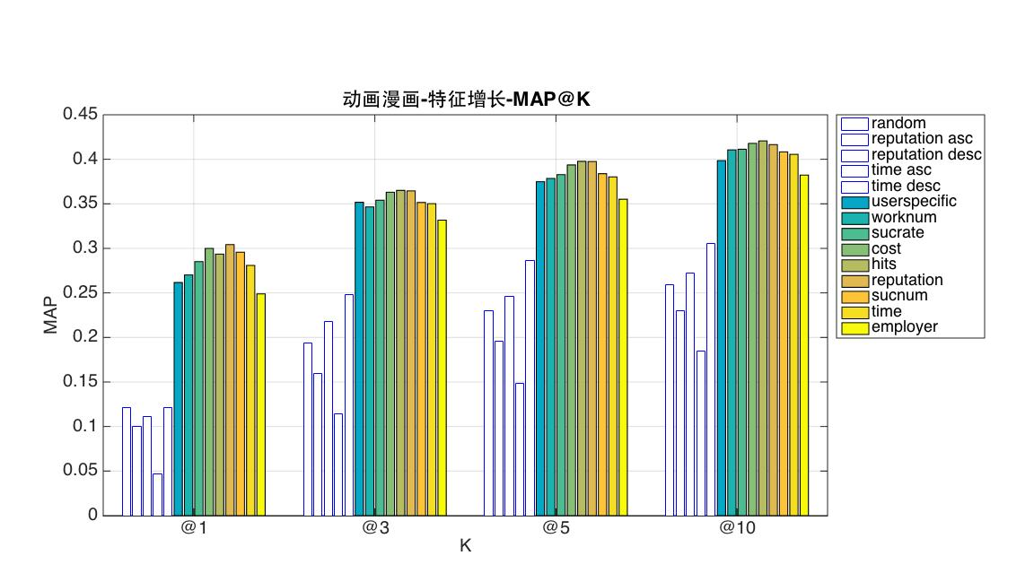
寻找最优特征组合
Employer组效果有下降。
整体效果优于pointwise的结果
pairewise

Slide 14
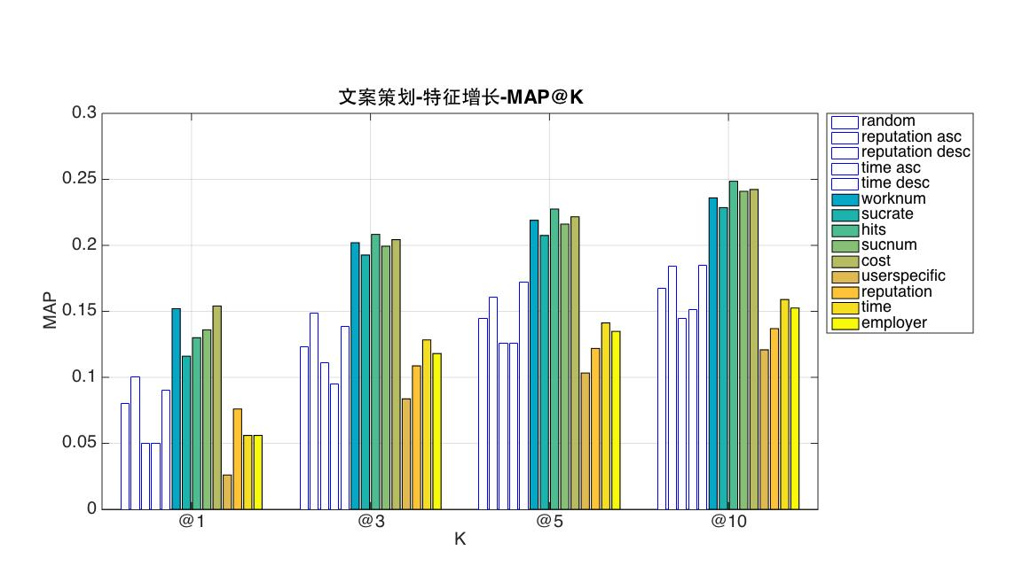
寻找最优特征组合
pointwise
pointwise比之前
单特征组提升极少
Reputation, time， employer特征表现不好

Slide 15
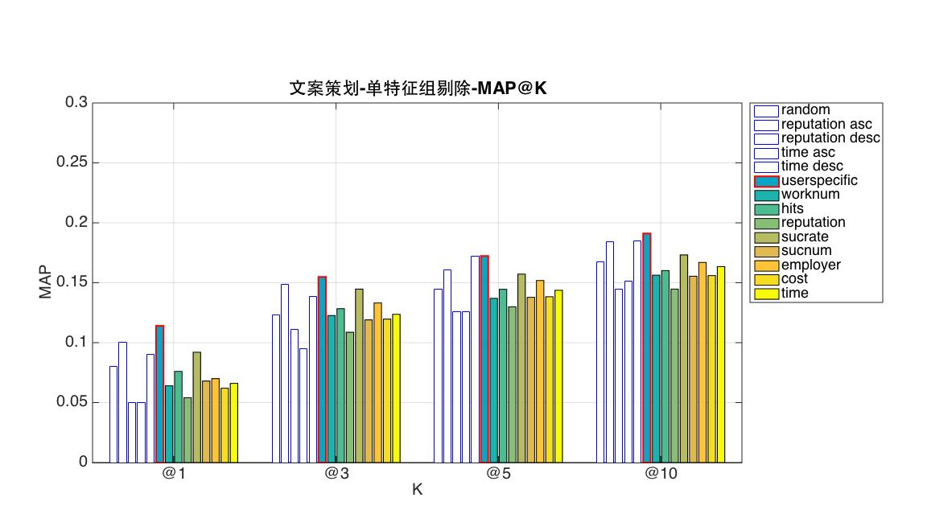
单特征组剔除
pointwise
能够印证
Userspecific
效果不好

Slide 16
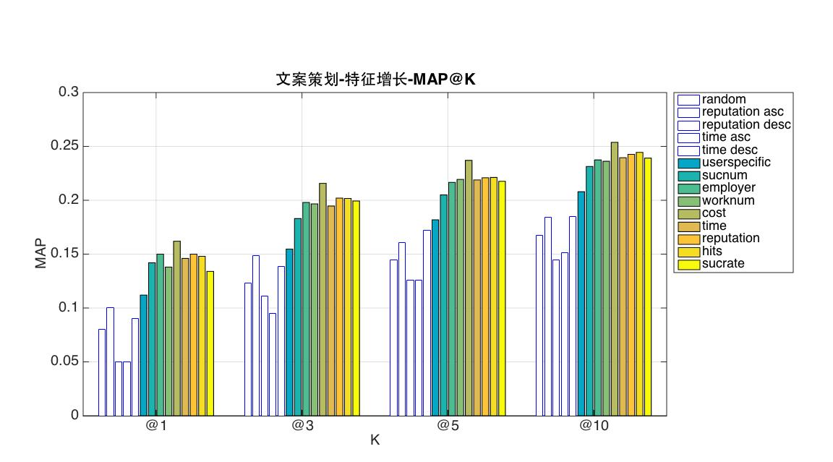
寻找最优特征组合
pairewise
Cost组作用明显
整体表现比较均衡，
略强于pointwise
employer的作用是
正向的作用

Slide 17
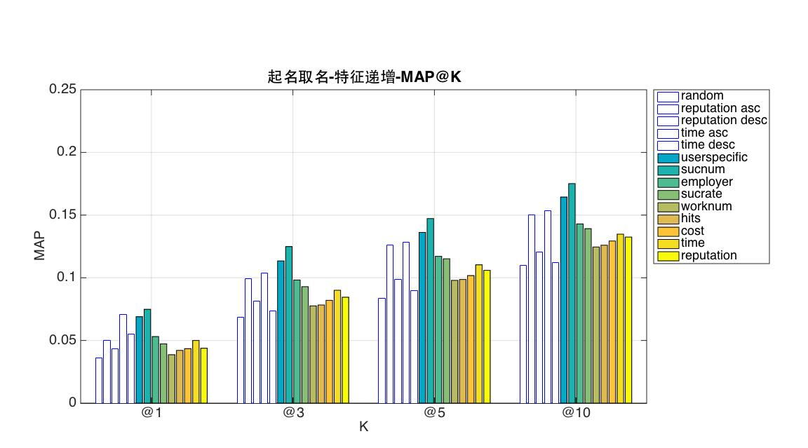
寻找最优特征组合
pointwise
Employer
能看到明
显下降

Slide 18
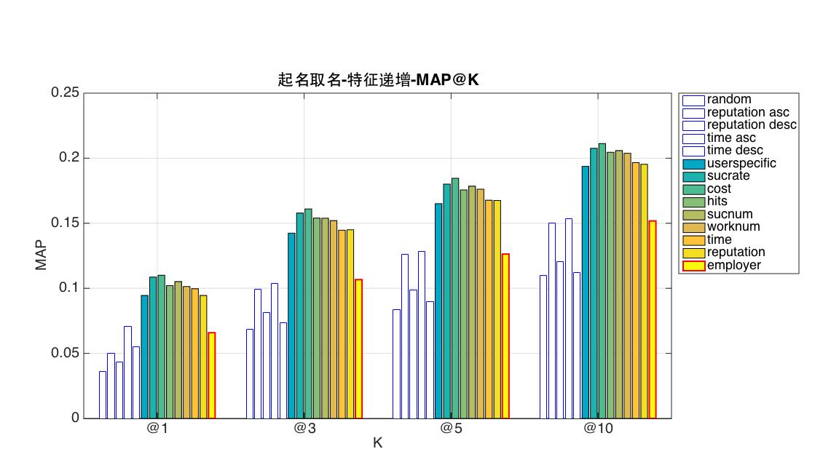
寻找最优特征组合
pairwise
Employer
能看到明
显下降

Slide 19
寻找最优特征组合
Pairwise 的预测结果要优于pointwise
不同特征对于不同类型的任务作用，可能与任务复杂度、任务完成时间/任务时间 有关
对于服务商推荐稿件，评价标准？

